Slide 1
Woordenschat groep 5, thema 6, les 2
De woorden die we vandaag leren….
het kunstje
gezellig
goochelen
de tekenaar
de schilder
natekenen
het schilderij
fluiten
herkennen
het kaartspel
heerlijk

Slide 2
De kunstmarkt

Slide 3
Wat helpt als je een woord niet meteen weet…
Zoek woorden die bij elkaar horen.
Voorbeeld:
tekening – tekenen - tekenaar

Slide 4
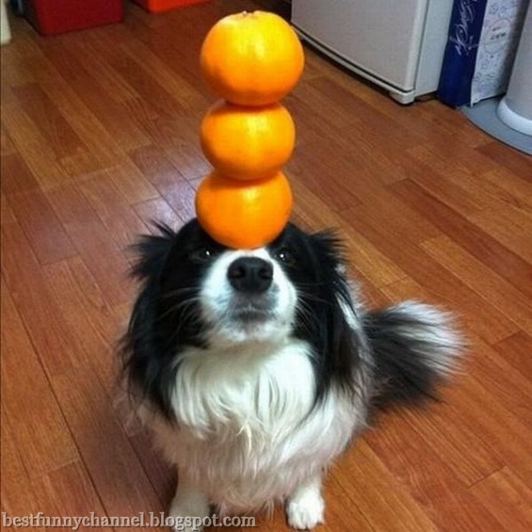
het kunstje
Een truc, iets waar hij of zij handig en goed in is.

Slide 5
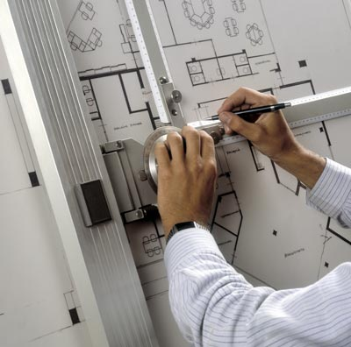
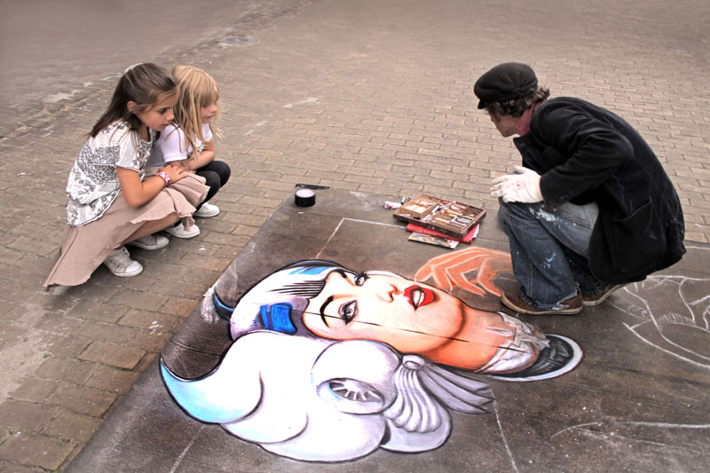
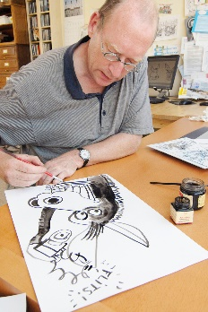
de tekenaar
Iemand die tekent, meestal voor zijn of haar beroep.

Slide 6
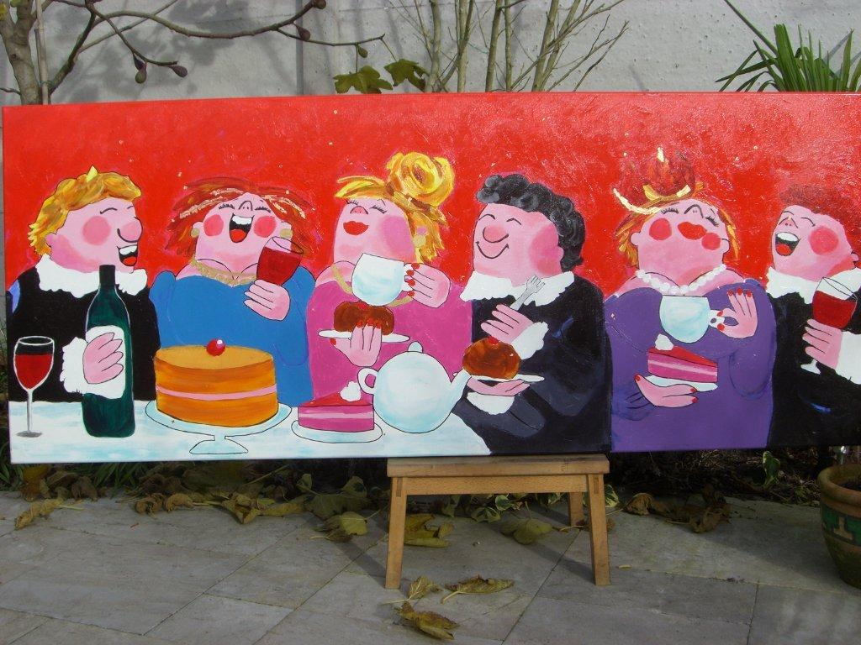
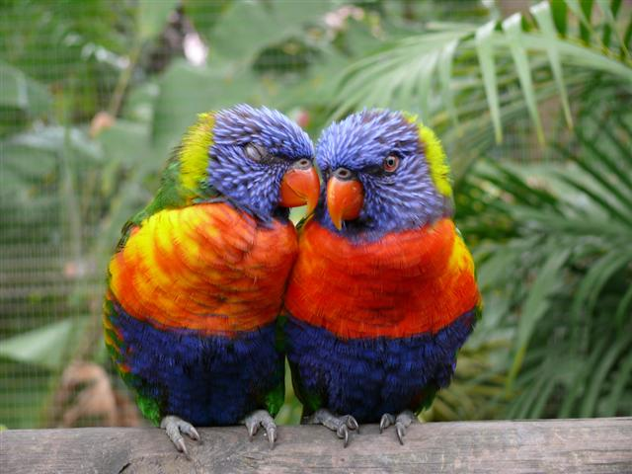
gezellig
Knus. Het geeft een huiselijk gevoel. Vriendelijk aandoend.

Slide 7
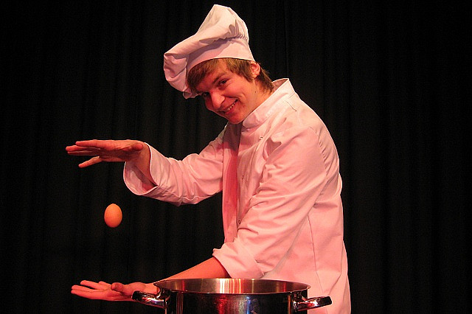
goochelen
Kunstjes en trucjes laten zien, die gebaseerd zijn op gezichtsbedrog. Je ziet dan niet echt hoe het zit.

Slide 8
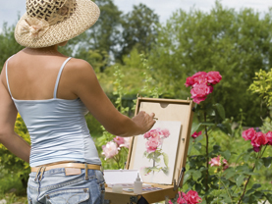
natekenen
Precies tekenen zoals het voorbeeld.

Slide 9
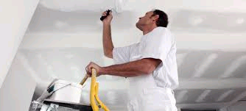
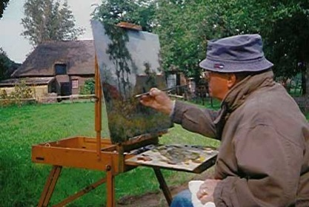
de schilder
Een huisschilder of iemand die schilderijen maakt (kunstschilder).

Slide 10
het schilderij
Geschilderde voorstelling op een paneel of doek

Slide 11
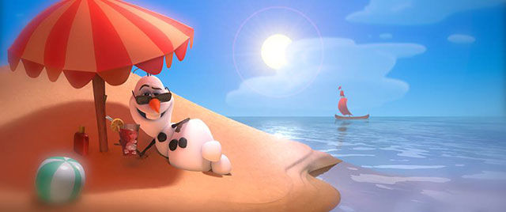
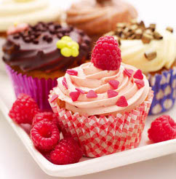
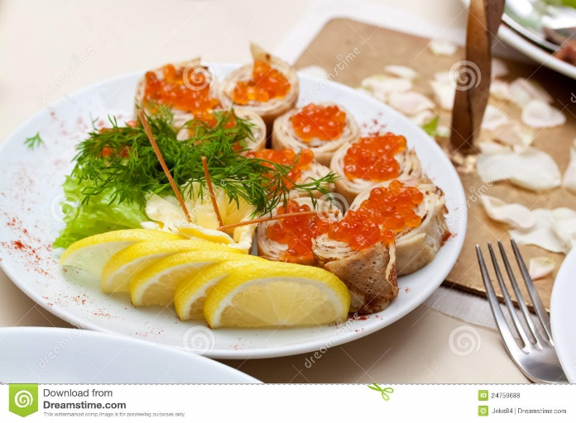
heerlijk
Prachtig, fijn of lekker. De zon schijnt heerlijk, de mensen vinden het fijn of het eten is heerlijk, het smaakt heel erg lekker.

Slide 12
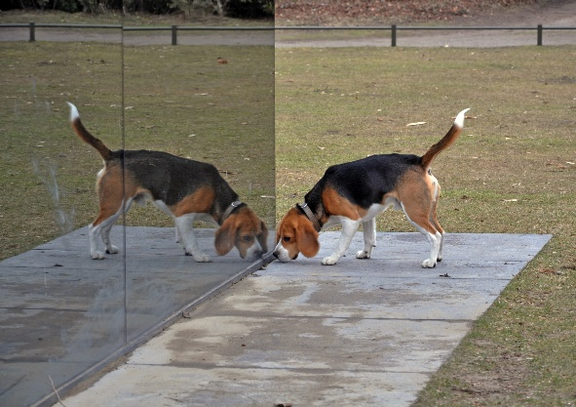
herkennen
Je weet wat iets is, omdat je het eerder hebt gezien of gehoord. Je hoort bijvoorbeeld een liedje op de radio en je weet welk liedje het is.

Slide 13
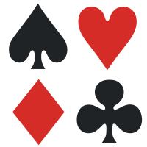
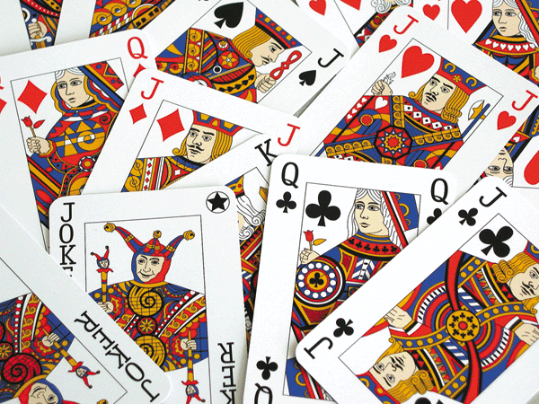
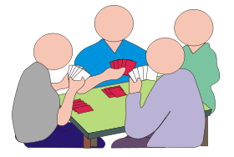
het kaartspel
Een spel met kaarten, kaarten van karton met hierop cijfers en afbeeldingen. Deze kun je gebruiken bij het goochelen.

Slide 14
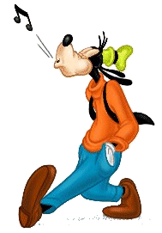
fluiten
Muziek maken op een fluit of met je mond. Een scheidsrechter doet dit tijdens een voetbalwedstrijd.

